Slide 1
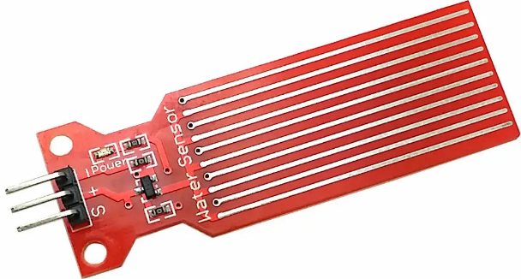


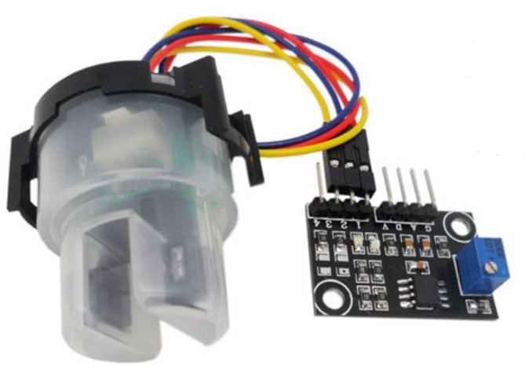

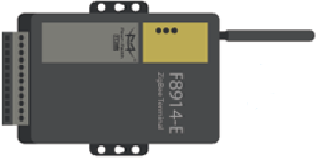
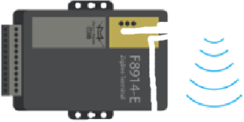
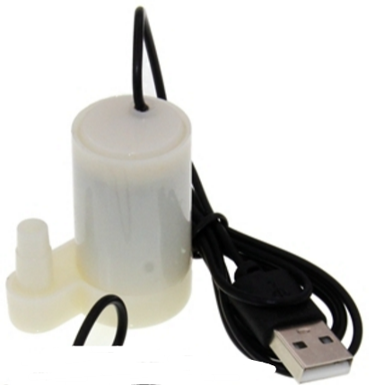
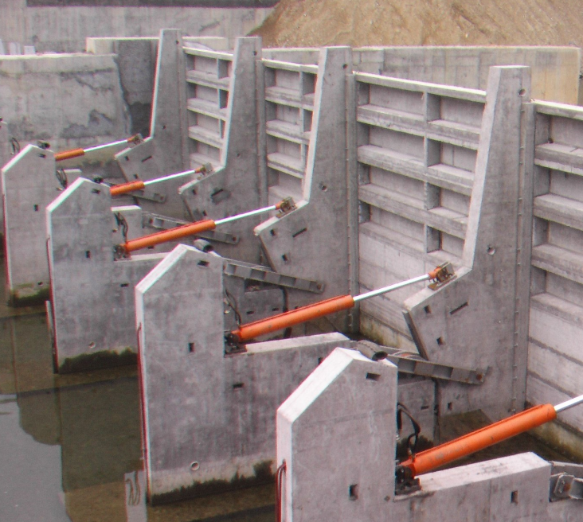
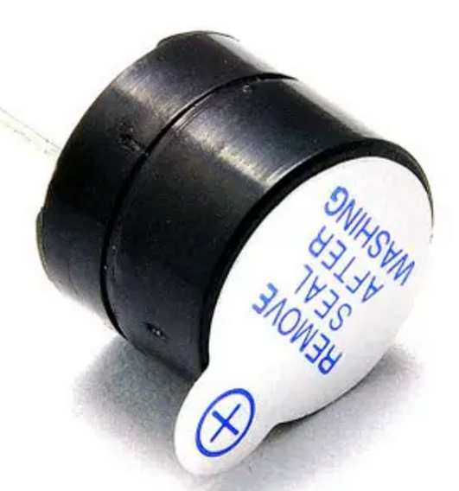





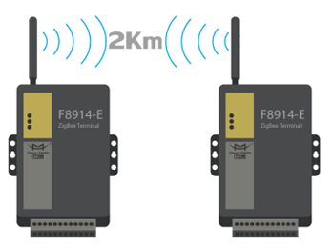
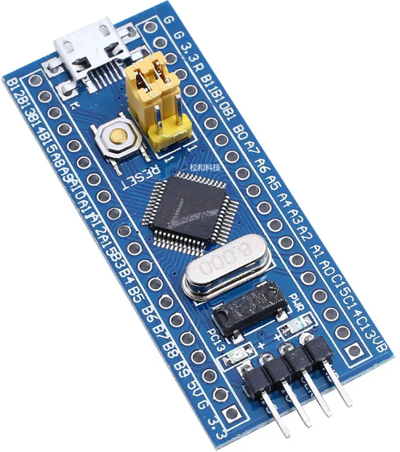

水位高度
降雨指数
温湿度
水质浊度
新智慧城市内涝预警系统
入口zigbe终端节点
用户交互APP
排水机
防汛闸门
降雨警报
水质警报
水位高度
降雨指数
温湿度
水质浊度
语音交互系统
中段zigbe终端节点
排水机
防汛闸门
降雨警报
水质警报
水位高度
降雨指数
温湿度
水质浊度
esp8266
wifi模块
stm32核心cpu
阿里云 云平台
zigbe协调器节点
出口zigbe终端节点
排水机
防汛闸门
降雨警报
水质警报

Slide 2
水位高度
降雨指数
温湿度
水质浊度
水位高度
降雨指数
温湿度
水质浊度
水位高度
降雨指数
温湿度
水质浊度
入口zigbe终端节点
中段zigbe终端节点
出口zigbe终端节点
排水机
防汛闸门
降雨警报
水质警报
排水机
防汛闸门
降雨警报
水质警报
排水机
防汛闸门
降雨警报
水质警报
zigbe协调器节点
esp8266
wifi模块
语音交互系统
stm32核心cpu
阿里云 云平台
用户交互APP

